Slide 1
「営業がいらない時代」の営業の役割とは
第１回・2018.10.10
第２回・2018.12.19
ネットコマース株式会社

Slide 2

PPTX形式／ロイヤリティフリー
http://www.netcommerce.co.jp/ogis
パスワード 1219
有効期限：2018年12月21日（金）

Slide 3
デジタル・トランスフォーメーション
フェーズ１：
IT利用による業務プロセスの強化
フェーズ２：
ITによる業務の置き換え
フェーズ３：
業務がITへITが業務へとシームレスに変換される状態
IoTによる現場の把握とIT化されたビジネス・プロセスが
連係を図りながら劇的な効率化や最適化を実現すること。

Slide 4
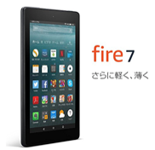
amazonの場合
業務（デジタル）
最高の顧客体験
業務（アナログ）
テクノロジーを駆使して徹底した利便性を追求
広範な顧客接点
顧客理解のための情報を徹底して収集する
ビッグデータ
機械学習による最適解
経営戦略･製品／サービス戦略 & 0.1 to One マーケティング
IT（デジタル・テクノロジー）

Slide 5
デジタル・トランスフォーメーションのBefore/After
Before
After
ITは道具
  本業は人間
  ITは本業を支援する手段
  ITは企業のコアコンピタンスではない
ITは本業
本業はITが前提
人間はITで本業を革新する方法を決定
ITは企業のコアコンピタンスを実現
ITはコストセンター
コスト削減がミッション
コスト削減のために外注化
管理と統制のための自前主義
ITはプロフィットセンター
利益拡大がミッション
戦略的価値を創出するための内製化
スピードと俊敏性のためのクラウド化

Slide 6
異なるビジネス
既存システム／主に「守りのIT」
新規システム／主に「攻めのIT」
情報システム部門
＜主管部門＞
事業部門
オンプレ＋ハイブリッド
＜システム形態＞
オール･イン･クラウド
技術的選択
機能・性能・コストで選ぶ
＜選択基準＞
経営的選択
ビジネス価値で選ぶ
既存ジステムの維持・強化
デジタル･トランスフォーメーション
コスト･パフォーマンスの向上
運用管理負担の軽減
トラブルの減少・安定性の向上
＜評価軸＞
売上や利益の増大
新しい市場で優位なポジョンを構築
顧客や従業員の満足度向上
オンプレ+クラウドとの差異
クラウド・ネイティブ
仮想化・ストレージ・ネットワーク
ウォーターフォール開発
サーバー･IaaS
＜テクノロジー＞
マイクロサービス・コンテナ
アジャイル・DevOps
サーバーレス・FaaS
調達力と低価格
＜競争優位性＞
専門性の高い技術力やスピード

Slide 7
「スピード」と「俊敏性」に応えられるIT
ビジネス環境の不確実性の増大、加速する変化のスピードに即応できないと生き残れないという危機感
現場のニーズにジャスト・イン・タイムで
サービスを提供できること
ビジネス価値に貢献するプログラム・コードだけ
計画通りには行かない・変更が前提
バグフリーでリリース
アジャイル開発
Infrastructure as Codeで運用管理から属人性を排除
マイロサービスや自動化などによるCI/CDの実現
コンテナ化による安定稼働と俊敏性の両立
DevOps
予測不能なリソースや機能への対応
インフラやネットワークの構築や運用管理を無くす
最新のテクノロジーをビジネスに活かす
クラウド
コンピューティング

Slide 8
なぜ「営業がいらない時代」なのか？

Slide 9

内製化の拡大
物販と工数
自動化とクラウド化
コスト削減圧力
誰がお客様か？
何を売ればいいでしょう？
お客様は何を求めているのか？
どうすれば「よき相談相手」になれるのか？
営業は何を目指すのか？
どのように能力を磨けばいいのか？
「営業」の前提が変わろうとしている！
「営業」の再定義が必要とされている！

Slide 10
誰がお客様か？

Slide 11
既存システム／主に「守りのIT」
新規システム／主に「攻めのIT」
事業戦略
事業戦略
事業部門
事業計画
事業計画
システム計画
システム計画
情報システム部門
アプリ開発
アプリ開発
インフラ構築
インフラ構築
クラウド
既存システム
との連係
運用管理
運用管理

Slide 12
何を売ればいいのでしょう？

Slide 13
情報システム部門
経営者・事業部門部門
内容
魅力
価値
何ができるのか？
コストは安いのか？
実績はあるのか？
これまでと何が違うのか？
コスパは適正なのか？
うちで使えるのか？
事業に貢献をするのか？
投資対効果に見合うのか？
どう活かせばいいのか？
性能が、大幅に向上します！
これまでより、安くなります！
運用が楽になりトラブルも減少します！
社員のやる気が、向上します！
売上や利益が、大幅に増えます！
新しい市場で優位なポジョンを築けます！

Slide 14
お客様は何を求めているのか？

Slide 15
計画通り確実に実現する力
計画不能・臨機応変に対応する力
調達力
先見性
実装力
技術力
スピード
品質力
俊敏性
お客様の良き相談相手
内容
魅力
価値
調達先と単金相場
プロジェクト管理とトラブル対応
サーバー･仮想化・ストレージ・ネットワーク
デジタル・トランスフォーメーション
マイクロサービス・コンテナ・Kubernetes
アジャイル・DevOps・クラウド・サーバーレス

Slide 16
どうすれば「良き相談相手」
になれるのか？

Slide 17
「良き相談相手」とはタイムトラベルの添乗員
過去
現在
未来
共感と承認
現状と課題
あるべき姿と解決策
お客様のそれぞれの「時間」に寄り添う

Slide 18
営業は何を目指すのか？

Slide 19
情報システム部門から経営者・事業部門へ
「効率化やコスト削減」から「事業の成功や競争力の強化」へ
「守りと強化」から「創造と変化」へ
「調達力と品質」から「スピードと先見性」へ
お客様の幸せ
お客様を「過去」から「未来」へ
確実にお連れする
タイムトラベルの添乗員

Slide 20
今も昔もこれからも変わらない営業のミッション
お客様を成功させ、成長させることで
自分たちも成功し、成長すること
「営業」の再定義が必要！
変わらなければいけない営業の知識・プロセス・スキル

Slide 21
どのようにして
能力を磨けばいいのか？

Slide 22
学び続ける大切さ、それを支える学びの力
独学力
つながり力
陳腐化するスキルの新陳代謝
直感力の育成
客観性と論理性の醸成
多様な価値観やロールモデルの発見
ビジネス・チャネルの開拓
共感と深い学び
「変身資産」を積み上げる
経験の蓄積に頼った「ベテラン」の不良資産化が加速する時代
アウトプット力
インプットの増大
人脈の拡大
ストーリー化能力の強化

Slide 23
時間を作る
「決心を固めてから行動する」はうまくいかない！
「時間」を作る
朝のゴールデンタイム
行動を起こす→習慣になる→決心が固まる

Slide 24
「自分」が「商品」
「商品力」は「自分力」
「自分力」は「アウトプット力」
人脈 の拡大！
どれだけの人を知っているかではなく
どれだけの人に知られているかが人脈
つながりの増幅 + 信頼の担保 + スキルの向上

Slide 25

不安
気付き
インプット
不足
アウトプット
気付き
インプット
達成感

Slide 26
「伝えた」という自分の真実ではなく
「伝わった」という相手の真実が大切
アウトプット思考のすすめ
誰かに伝えることを前提に思考する
  興味を持ってくれるだろうか？
  この表現や説明で理解してもらえるだろうか？
  美しいだろうか？

Slide 27
アウトプット思考

Slide 28
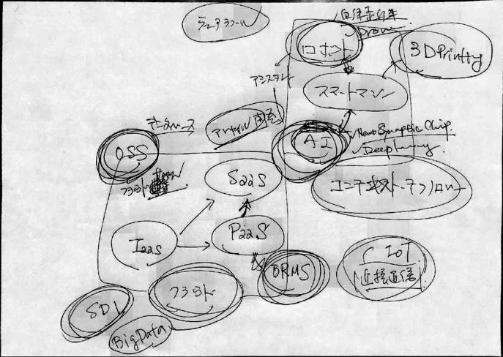
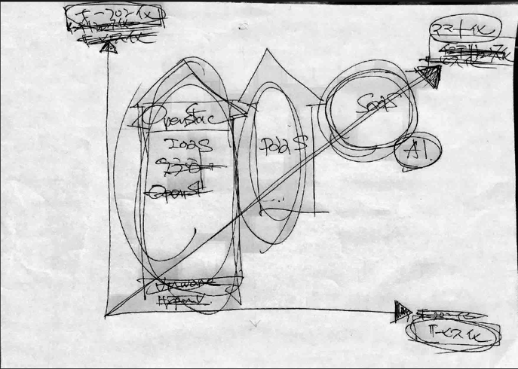
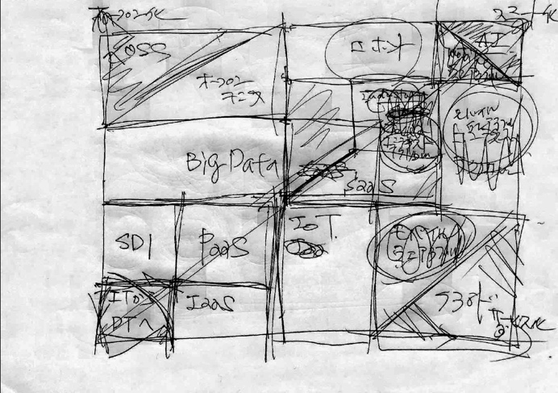
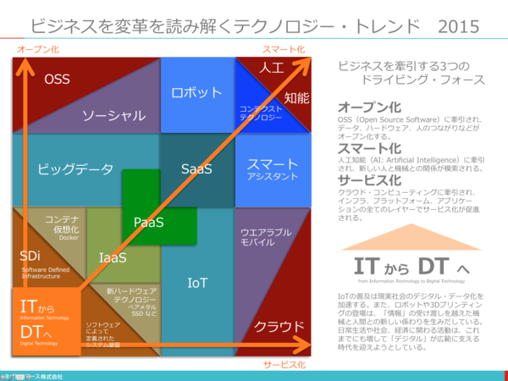
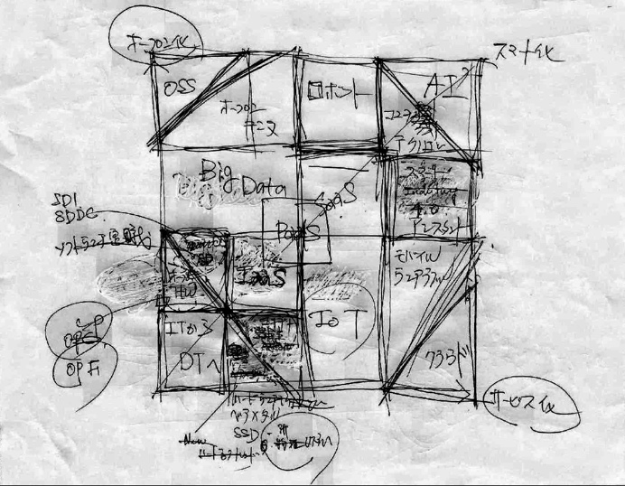

Slide 29
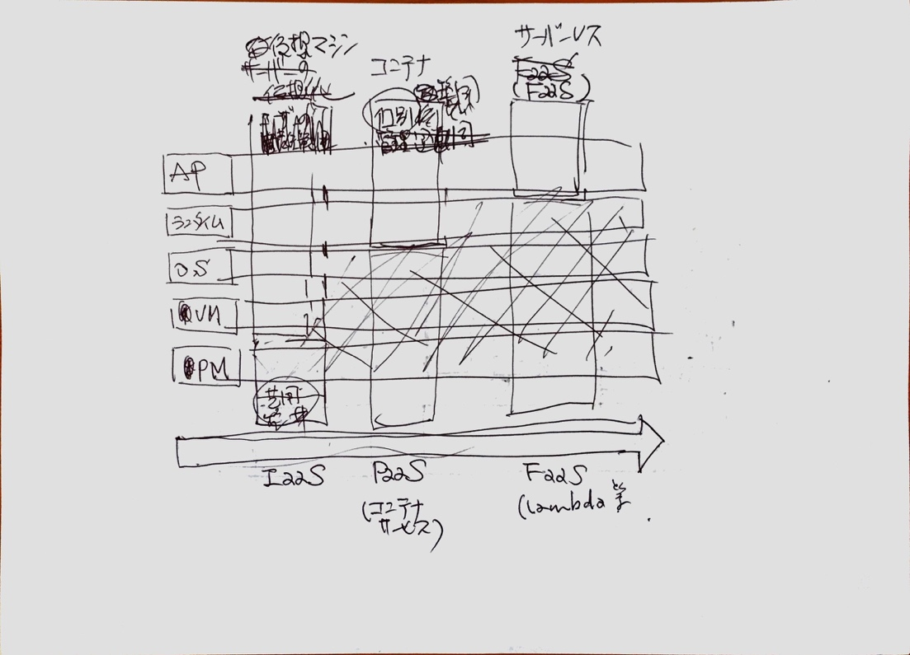
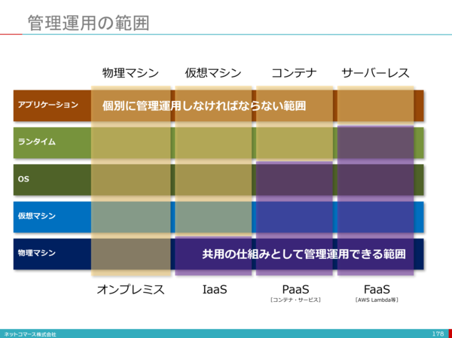
道具の操作に邪魔されるな！
想像の翼を拡げて飛び回れ！
道具はアウトプットを創らない
アウトプットを仕上げるだけ！

Slide 30
ITビジネス・プロフェッショナルの条件
ITについての専門性
経営や業務についての専門性
言葉を知っているかどうかではない。日々進化するテクノロジーを顧客価値に結びつけて、それを説明でき、解決策の相談に応え、実現できること。
経営や業務についてお客様以上に考察し、どこに課題があるかを見つけ、その課題を解決するためにテクノロジーをどのように使えばいいかを考え、デザインできること。
お客様の成功に貢献すること
売上や利益の拡大
事業の変革や改革
新規事業・顧客の創出
人を幸せにし成長させることで
自分を幸せにし成長させる
発信者になれ、起点になれ。そうすればそこに同じようなヒトたちが集まってくる。そういう人たちが知識をもたらし成長を支える。
自分の会社のためではない。世のため人のために役立つために、自分は何をすべきかを考え、ぶれずに行動する情熱。
同僚や遊び仲間だけではない
人のつながりとイニシアティブ
世のため人のために役立とう
というパッション

Slide 31
変革のステージに立てるかどうかの３つの問いかけ
「違和感」を持っていますか？
「地図」を持っていますか？
「向かい風」を感じていますか？

